Slide 1
HANDLUNGS- UND PRODUKTIONSORIENTIERTE METHODE DES LITERATURANSATZES IM SPRACHUNTERRICHT
Vorbereitet von:

Slide 2
Einleitung
Begriffsklärung der Handlungs- und produktionsorientierte Methode des Lernens im Sprachunterricht
Was bedeutet die Begriffe „Handlungsorientiert“ und „Produktionsorientiert“ im Sprachunterricht ?
Ziele der Handlungs- und produktionsorientierte Methode
Die wichtige Besonderheiten der Handlungs- und produktionsorientierte Methode
Der praktische Teil

Slide 3
Begriffsklärung
Unter dem Begriff „Handlungs- und produktionsorientierte Methode“ versteht man die Ausrichtung auf aktives, eigenständiges und kreatives Lernen, das auf Kognition ausgerichtet ist und die Monotonie im Lernprozess bricht.
Ein Deutschunterricht, bei dem die Schüler produktiv tätig werden, indem sie Texte ergänzen, imitieren, erforschen, umformen usw.

Slide 4
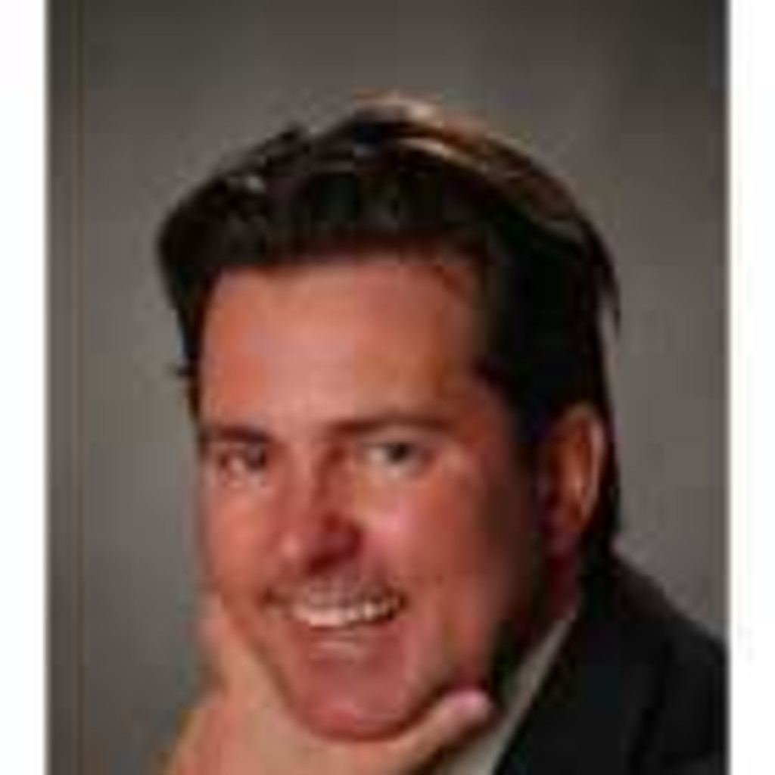
Nach G. Haas, ist es bei dieser Methode vor allem wichtig, dass die „situativ-affektiven Bedürfnisse junger Menschen berücksichtigt“ werden

Slide 5
Was bedeutet die Begriffe „Handlungsorientiert“ und „Produktionsorientiert“ im Sprachunterricht ?
Produktionsorientiert ist literarische Texte als Ausgangspunkt von Schüleraktivität zur Intensivierung literarischen Verstehens.
Handlungsorientiert ist vielgestaltige Inszenierungen zu literarischen Texten zur Aktivierung von Motivation und Gefühl des Schüler.

Slide 6
Ziele der Handlungs- und produktionsorientierte Methode :
will durch ästhetische Eigenaktivität intensivere Lernprozesse ermöglichen als die bloße Instruktion und Unterrichtsgespräch;
will die Produziertheit von Texten ins Bewusstsein heben;
will auch durch nicht-analytische Zugangsweisen zu Texten die Verstehens- und Interpretationsleistung fördern;
zielt auf die Förderung der Imaginationskraft als wesentlicher Voraussetzung literarischen Verstehens ab;
will tendenziell individualisierender Unterricht sein;
verbindet lese- und schreibdidaktische Ziele.

Slide 7
Die wichtige Besonderheiten der Handlungs- und produktionsorientierte Methode :
Aktivität;
Kreativität;
Interpretation eines Ausgangstextes;
Einschreibungen in einen Text (z.B. Brief an eine Figur, Tagebucheintragung, ...);
Szene erspielen;
Entwicklung inhaltlicher Alternativen;
Eine Textsituation als lebendes Bild darstellen;
In Ich-Form Figuren des Textes vorstellen;
Den Schluß eines Textes selber verfassen.

Slide 8
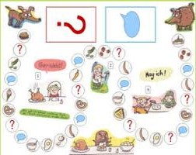
Der Praktische Teil

Slide 9
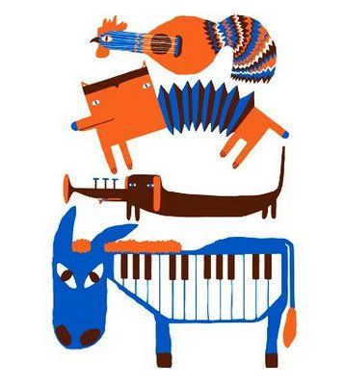
Wir können ein Beispiel für diese Handlungs- und produktionsor- ientierte Methode auf der Grundlage der Märchen „Die bremer Stadtmusikanten“ Brüder Grimm nennen

Slide 10
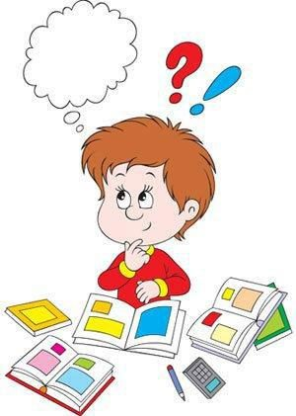
Wie könnte ein Märchen nach Meinung der Schüler enden ?
«Ich glaube, dass die Geschichte soll am Ende gut, wo das Gute über das böse siegt, so scheint es mir, dass, nachdem die Tiere Räuber stießen, fingen Sie alle zu respektieren und Ihre Besitzer, die mit Ihnen lachten, wollten Sie wieder zurück, aber die Tiere nicht einverstanden und flohen vor Ihnen, dann gingen Sie Sie suchen, um wieder zurück und hakte die Polizei, um Ihnen zu helfen, wenn Sie Tiere fanden, Sie hatten Angst um Ihre ehemaligen Herren und zitterten, die Polizei erkannte, dass hier etwas nicht stimmt und verursacht auf der Befragung von Eigentümern, fanden Zeugen, und ein Gericht für Schuldig befunden, Wirte, für das, was Sie verspottet mit Ihnen, und die Tiere riefen bei der Polizei zu helfen, Verbrecher zu fangen»
Der Schüler 1

Slide 11
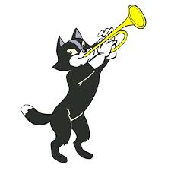
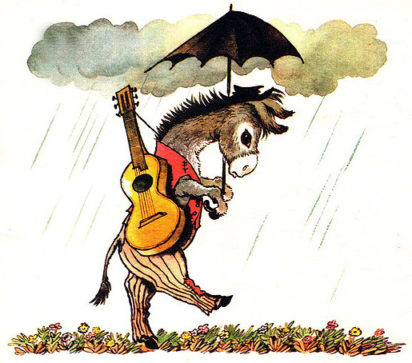
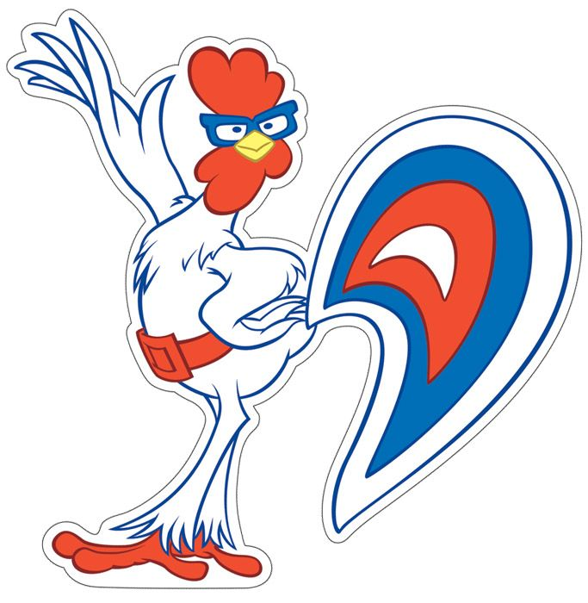
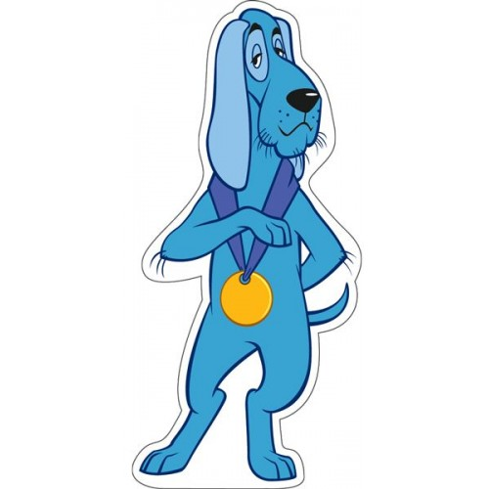
Wie sehen die Schüler der Haupfiguren des märchens? Gibt es freunde in ihrem leben, die wie die protogonisten aussehen?

Slide 12
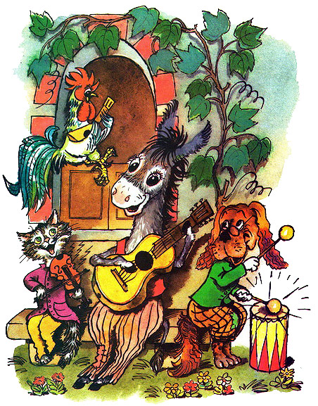
Warum heißt das märchen nach meinung der schüler ´´bremer stadmusikanten´´ ?
Das Märchen heißt „die Bremer Stadtmusikanten“, aber die Helden kamen nie nach Bremen und wurden keine Stadtmusikanten. Bremen war schon lange das kulturelle Zentrum der Region – der Traum vom besseren Leben, so dass die Tiere, die von Ihren Besitzern beleidigt wurden, dorthin wollten. Wir glauben, dass der Autor uns zeigen will, dass jeder Mensch etwas Besonderes ist und sich nicht die Latten setzen sollte, die wir nicht sofort überwinden können, wir müssen einen Plan für die Verwirklichung des Traums entwickeln und nur dann werden wir es erreichen“.

Slide 13
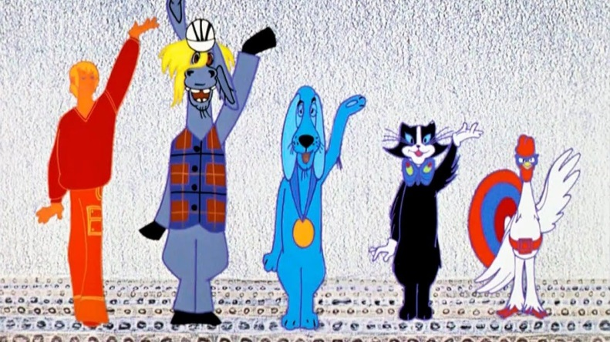
Vorschläge der schüler,wie sie das märchen der stadtmusikanten bremer nennen?
“Tapfere Tiere”
“Unerkannte Helden”
„Vom Dreck zum Fürsten“
“Unwiderstehliches Bremer”
„Das Leben der widerspenstigen Tiere“

Slide 14
Die schüler müssen die rätsel basierend auf dem märchen erraten,welche hauptfigur wird beschrieben?
Und am Abend und am Morgen stehe ich auf der Veranda, und ich beiße und heiß, ich werde das Haus der Fremden nicht verpassen.
Hat einen üppigen Schwanz Schnurrbart und eine schlechte Angewohnheit: zuerst wird er gut Essen, danach wird er sein Gesicht waschen.
Kamm, Flügel, schöner Schwanz, wer singt als Entertainer?
Ich liebe es zu arbeiten, dass du alles tust, mich nach Arba schleppst, ich transportiere die Fracht.
Hund Katze Esel Hahn

Slide 15


